Slide 1


Software Testing & Security Checking
Project 1

Slide 2
Project 1 Overview
This Semester's Core Question
Can LLMs replace human judgment
for test results?
Let the model automatically judge PASS / FAIL from test execution results, instead of having humans inspect them one by one every time.
2
Notes:
這學期我們要研究一個問題：LLM 能不能取代人工判斷測試結果？ 也就是說，當一個測試跑完之後，LLM 能不能根據執行結果，自動判斷它是 pass 還是 fail，而不是每次都靠人一個一個看。

Slide 3
Project 1 Overview
How Projects 1-4 Connect
Project 1 (Week 6)
Build the foundation | All teams start from the same baseline
| test oracle (simple crash) | use case definition in test requirement proposal
Project 2 (Week 8)
Propose improvements | Teams begin to diverge| Test oracle (page errors)
| Test requirement refinement (with LLM)
Project 3 (Week 10)
Cross-target validation | Test oracle (action errors)
| Test requirement refinement (with LLM) | Test script generation (with LLM)
Project 4 (Week 17)
Full paper | Integrate all results and conclusions
| Test requirement refinement (with LLM) | Test oracle (use cases > 2 actions)
2
Notes:
這學期我們要研究一個問題：LLM 能不能取代人工判斷測試結果？ 也就是說，當一個測試跑完之後，LLM 能不能根據執行結果，自動判斷它是 pass 還是 fail，而不是每次都靠人一個一個看。

Slide 4
Project 1 Overview
研究規劃總覽：4個重要計畫(1)
計畫一：測試需求 (Test Requirement) 的指定與生成
• 從 htmls、user requirements、既有文件出發
• 讓 LLM 提出測試需求與測項
• 把 use case / requirement item 明確化
• 為後續 test plan 與 coverage 奠定基礎
現行痛點
測試目標模糊、過度仰賴人工經驗
缺乏系統化、可追溯的需求規格
具體作法與產出
建立標準化的 Requirement 指定機制
產出： 結構化的「測試需求清單」，作為後續 LLM 介入與評估的 Ground Truth
Requirement generation → Script generation → Oracle automation
3

Slide 5
研究規劃總覽：4個重要計畫(2)
計畫二：test requirement/oracle的LLM改進與生成目標
• 依 test requirement 與介面產生測試方案
• 產出 Selenium / Playwright / Python scripts
• 一併設計 test plan 與 coverage 計算方法
• 形成可執行、可重跑的自動化測試資產
核心目標：引入 LLM 解決「測得夠不夠深」與「標準是什麼」LLM 的雙重任務需求改進 (Refinement)： 掃描初始 Requirement，自動擴充邊界條件 (Edge Cases) 與異常情境，補足人為盲點。
Oracle 生成 (Generation)： 針對每一個測試需求，精準推導出對應的「預期結果 (Test Oracle)」。關鍵價值Test Oracle 是判斷測試成功與否的「唯一法官」，有了它，自動化才具備真正的驗證能力。
4

Slide 6
Project 1 Overview
研究規劃總覽：4個重要計畫(3)
計畫三：從規格到程式碼：自動化腳本 (Test Script) 生成
核心目標：將理論與規格「具象化」為可執行的程式碼
嚴謹的生成邏輯 (The Logic Chain)
因為有了計畫一的「範圍 (Requirement)」。
加上了計畫二的「驗證標準 (Oracle)」。
結果： LLM 現在具備了完美的 Context，可以精準生成腳本。
具體作法與產出
將 Requirement 轉化為測試步驟 (Steps)。
將 Oracle 直接寫入程式碼的斷言 (Assertions) 中。
產出： 高度可用、不需大量人工修改的自動化測試腳本。
Requirement generation → Script generation → Oracle automation
5

Slide 7
Project 1 Overview
研究規劃總覽：4個重要計畫(4)
計畫四：Performance 調優與系統打包
核心目標：從「能動的腳本」進化為「好用的產品」
Performance 調整： 針對生成的測試腳本與整體管線進行執行效率調優（例如降低 overhead、平行化處理）。
系統打包 (Packaging)： 將這套「需求 Oracle 腳本」的邏輯鍊條封裝成獨立、可重複使用的工具鏈或框架。
Requirement generation → Script generation → Oracle automation
6

Slide 8
Traditional Approach vs Our Approach
Traditional Approach
Write tests -> Run -> Human review -> Decide
Slow | Not scalable | Inconsistent | high-maintenance cost
Our Approach
Write tests -> Run -> LLM review -> Auto-judge
Faster | Scalable | But accurate?
7
Notes:
傳統做法是，測試跑完之後，人工去看結果，再判斷 pass 或 fail。 這樣的問題很明顯：很花時間、測試一多就看不完、很難擴展。 所以這門課想做的事情，是把這一段交給 LLM。 也就是：寫測試、執行測試，然後讓 LLM 去看 evidence，幫我們做判斷。 但問題在這裡：LLM 到底準不準？會不會亂猜？這就是我們要研究的核心。

Slide 9
Project 1 Overview
傳統方式的主要缺點
Traditional flow
Why this becomes a bottleneck
文件 / 需求
↓
人工整理測試需求
↓
人工寫 test scripts
↓
執行測試
↓
人工看報告再判斷
• 測試需求整理與測項指定高度仰賴人工經驗
• 測試腳本撰寫、維護與 coverage 計算成本高
• 測試一多就難以擴展，速度慢且重工多
• 人工判讀結果容易不一致，也不易標準化
• 對 failure、UX 問題與 security issue 的後續追查不成系統
• 很難快速迭代下一輪測試與知識移轉
8

Slide 10
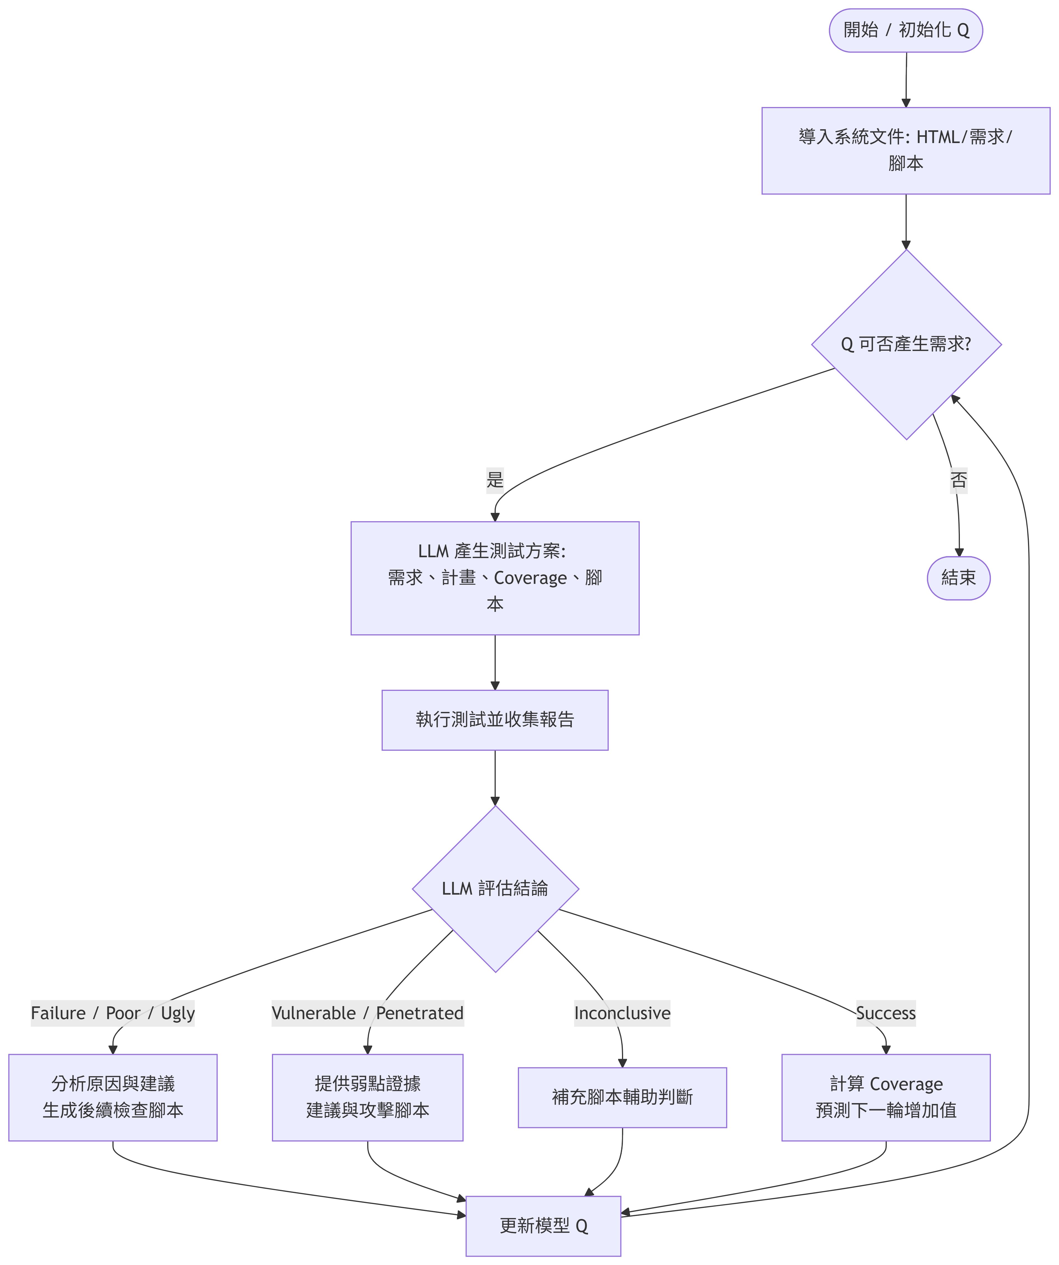
Project 1 Overview
研究循環流程（0）-（1）
0
輸入資料與初始 Q
給定 htmls、user requirements、test requirements、既有測試腳本
建立初始 test oracle 模型 Q = {} 或某個初值
把現有文件先整理成 LLM 可以引用的上下文
1
根據 Q 詢問 LLM：可否產生測試需求？
可針對單一測項補出 requirement item
也可重整 use case、輸入條件與預期結果
9
Notes:
研究循環的前半段從輸入資料開始。我們先給定 htmls、user requirements、test requirements、既有測試腳本等文件，並設定一個初始的 test oracle 模型 Q。接著第一步是根據 Q 去問 LLM：能不能提出新的測試需求，或針對某一測項補強 requirement item。第二步是根據這些需求與介面，請 LLM 展開成測試文件，包括 test requirements、test plan、GUI coverage 的計算方式，以及 Selenium 或 Playwright 的 Python 測試腳本。 [Sources] - User-provided content in this conversation. - User-uploaded deck: announce-Project1.pptx 6

Slide 11
Project 1 Overview
研究循環流程（0）-（2）
2
根據測試需求與待測物介面，產生測試方案與文件
(2a)
測試 requirements
(2b)
相應 test plan
(2c)
GUI coverage
計算方法
(2d)
Selenium / Playwright
與 Python 測試腳本
列出測項、範圍與判準
把 requirement 轉成可執行計畫
一併寫出 coverage 計算 script
生成可執行、可重跑的 scripts
10
Notes:
研究循環的前半段從輸入資料開始。我們先給定 htmls、user requirements、test requirements、既有測試腳本等文件，並設定一個初始的 test oracle 模型 Q。接著第一步是根據 Q 去問 LLM：能不能提出新的測試需求，或針對某一測項補強 requirement item。第二步是根據這些需求與介面，請 LLM 展開成測試文件，包括 test requirements、test plan、GUI coverage 的計算方式，以及 Selenium 或 Playwright 的 Python 測試腳本。 [Sources] - User-provided content in this conversation. - User-uploaded deck: announce-Project1.pptx 6

Slide 12
Project 1 Overview
研究循環流程（3）-（4）
（3）這一輪測試的主要問題是什麼？
3
執行測試方案，收集報告並評估效率
如果是 failure：要問功能失常內容、可能原因、修正建議、後續 regression scripts
如果是 poor／ugly：要問 UX 問題、可能原因、改善方式、再測腳本
如果是 vulnerable／penetrated：要問弱點／攻擊類別、證據、修補建議與相關腳本
觀察 coverage、錯誤偵測率、test requirements 的達成度
每次執行完畢，都把 evidence 與報告再交給 LLM
請 LLM 先給出整體結論：failure／success／poor／ugly／vulnerable／penetrated／inconclusive
4
更新 Q，回到步驟（1）
把本輪結論、原因分析與補強腳本納入 Q
再回到需求生成與腳本生成，形成持續迭代的研究流程
11
Notes:
接下來進入循環後半段。我們執行上述測試方案，收集測試報告，並評估 coverage、錯誤偵測率，以及 test requirements 的達成程度。每次執行完，都把 evidence 與報告再交給 LLM，請它做判讀。如果有新的發現，就把本輪結果、原因分析與補強腳本更新回 Q，然後再回到前面的需求生成與腳本生成，形成持續迭代的研究流程。 [Sources] - User-provided content in this conversation. - User-uploaded deck: announce-Project1.pptx 7

Slide 13
Project 1 Overview
LLM 判讀結果與後續動作
功能與品質面
安全面
判讀不明確時
failure
→ 描述功能失常、推理原因、給修正建議、產生 regression scripts
poor / ugly
→ 描述使用者經驗不佳的型態、推理原因、提出改進方式、再產生追測腳本
success
→ 計算 GUI coverage，並選擇下一輪腳本、預估 coverage 增量
vulnerable
→ 提供弱點類別、相關資料（如 CVE）、存在證據、修補建議；可產生攻擊腳本草案，但先不自動攻擊
penetrated
→ 提供攻擊類別、滲透成功證據、修補建議，並蒐集更多相關證據
inconclusive
→ 繼續生成測試腳本，協助判斷特定 requirement item 是否真正達成。
重點不是一次判完，而是讓 oracle 成為會持續追問、持續補測的機制。
12

Slide 14
Project 1 Overview
Core Concepts: Evidence and Oracle
Evidence
Oracle
Possible richer outcomes
Data collected after test execution
• screenshots
• logs
• network requests
• error messages
Mechanism that judges based on evidence
• PASS
• FAIL
• INCONCLUSIVE
• UGLY
• POOR
• VULNERABLE
• PENETRATED
• EDE
• SLOW
Research question: Can an LLM serve as a good Oracle? Evidence is the proof; Oracle is the judge.
14
Notes:
在講流程之前，先解釋兩個核心概念。 Evidence（證據）是測試執行後收集的資料，包括截圖、log、網路請求、錯誤訊息。這些是判斷的依據。 Oracle（預言機）是看這些 evidence，判斷測試 pass 還是 fail 的機制。可以是人工判斷，也可以是 LLM 判斷。 我們這學期要研究的核心問題就是：LLM 能不能當一個好的 Oracle？ 可以這樣想：Evidence 是犯罪現場的證據，Oracle 是法官；我們研究的是 LLM 能不能當一個好法官。

Slide 15
Project 1 Overview
Overall Workflow
1
Define requirements (YAML)
Why this matters
Decide what to test.
This assignment is not just about writing tests.
It is about connecting requirements, tests, evidence, oracles, and metrics into one complete workflow.
2
Write test scripts (Playwright)
At least one test per requirement.
3
Run tests and collect evidence
Screenshots, logs, network requests.
4
Oracle makes a judgment
Manual Oracle / LLM Oracle.
5
Compare the two
Agreement, accuracy, error analysis.
15
Notes:
整個 Project 1 的流程是這樣： 1. 先定義需求：要測什麼。 2. 寫 Playwright 測試腳本。 3. 執行測試，收集 Evidence。 4. 用 Oracle 判斷結果：你們手動看 evidence，或讓 LLM 看 evidence 自動判斷。 5. 比較兩者差異：看 LLM Oracle 判斷得準不準。 重點是 Evidence 是證據，Oracle 是判斷機制，LLM 不是幫你寫作業，而是被研究的對象。 這份作業不是單純寫測試，也不是單純呼叫模型，而是把 requirement、test、evidence、oracle 和 metrics 串成一條完整流程。

Slide 16
Project 1 Overview
What You Need to Do
✓ Get the baseline running
First verify the environment works.
✓ Expand to 30-50 requirements
At least 30 requirements in total.
✓ Complete all TODOs
6 Python scripts + tests.
✓ Generate all output files
Everything under results/ should be produced.
Not starting from scratch: the TAs already provide a 15-requirement baseline, partial tests, and script skeletons. Your job is to extend and complete them.
16
Notes:
你們這次要做的事情可以濃縮成四件事： 1. 把 baseline 跑起來。 2. 擴展到 30-50 個需求。 3. 完成所有 TODO。 4. 產生所有輸出檔案。 重點是不是從零開始。助教已經先幫你們做好 15 個需求的 baseline，還有一部分測試和腳本骨架。你們的工作是擴展和補完，不是整份重寫。

Slide 17
Project 1 Overview
Files You Will Actually Work With
student-release/
What each area means
What you really do
README.md
docs/
├── project-1-quickstart.md
└── student-todo.md
starter-kit/project1/
├── config/requirements.yaml
├── tests/juiceshop.security.spec.js
├── scripts/
└── results/
README.md
Tells you where to start
docs/
Quickstart and TODO list live here
starter-kit/project1/
Where the real work happens
• Add 15-35 more requirements
• Add tests so each requirement has coverage
• Finish the TODOs
• Generate the required output files
17
Notes:
README 告訴你從哪裡開始，docs/ 裡面有 quickstart 和 TODO 清單，starter-kit/project1/ 是你真正要動手的地方。 你們實際上就是在這個框架上做三件事： - 加 15–35 個需求（從 15 擴展到 30–50） - 補測試（每個需求至少一個測試） - 完成 TODO

Slide 18
Project 1 Overview
What to Submit
Requirements & tests
Oracle outputs
Analysis & report
✓ 30-50 requirements (YAML + JSON)
✓ Tests and evidence for each requirement
✓ Requirements, tests, and evidence should appear as one complete set
✓ Manual Oracle (B0 / B1 + cross-validation)
✓ LLM Oracle (B0 / B1 / B2)
✓ Keep both human judgments and LLM judgments
✓ Metrics: Cohen's kappa, confusion matrix
✓ Prompt experiment (at least 2 variants)
✓ proposal.md + report.md
18
Notes:
要交的東西可以分成幾大類： 1. 需求和測試：30-50 個需求，每個需求都要有測試和 evidence。 2. Oracle 輸出：Manual Oracle 和 LLM Oracle 的判斷結果。 3. Metrics：Cohen's kappa、confusion matrix。 4. Prompt experiment：至少 2 個 prompt 變體的比較。 5. 報告：proposal.md 和 report.md。 詳細的 13 項 deliverables 清單在 spec 裡面，這裡不一一列舉。

Slide 19
Project 1 Overview
Timeline
Week 6
Week 8
Week 10
Week 17
Project 1 due
Project 3 Cross-target
Project 4 Final Paper & Presentation
Project 2 Proposal
Most important date: Project 1 is due on 2026/04/03 at 23:59.
19
Notes:
時間上最重要的是 Project 1 的截止時間，也就是 Week 6，2026 年 4 月 3 日晚上 11:59。

Slide 20
Project 1 Overview
Project 1 Completion Criteria
✓ baseline runs successfully
✓ at least 30 requirements
Recommended: go straight to 30-50.
✓ tests completed and evidence generated
✓ oracle output files exist
✓ metrics / agreement / confusion matrix exist
Practical rule of thumb: the baseline runs, the TODOs are completed, and the required output files exist.
20
Notes:
這份文件是整個 Project 1 的規格書。 它告訴你：為什麼要做這個作業、要交什麼、怎麼評分、B0/B1/B2 是什麼、什麼是 Cohen's kappa、什麼是 confusion matrix、什麼是 prompt experiment。 如果要做螢幕錄影示範，可以快速捲到 Objective、Required Deliverables、Baseline Definitions、Evaluation Criteria 這幾段。

Slide 21
Project 1 Overview
Grading Criteria (5%)
40%
Runnable
npm run test:python all pass | all results/*.json generated
35%
TODO completion
All TODOs in 6 Python scripts | test scripts completed (30-50)
25%
Requirement / test quality
30-50 correctly formatted requirements | Tests + evidence for each one
Priority: runnable > complete > polished
21
Notes:
這一頁的核心訊息很簡單：能跑，最重要。 如果你的專案不能執行，後面就沒有什麼好談的。 所以評分順序可以直接記成：能跑，大於完整，大於漂亮。 也就是說，先確保 baseline 和輸出檔都能正常產生，再去追求更好的 requirement 品質和測試品質。

Slide 22
Project 1 Overview
Which Files to Read First
1. docs/project-1-spec.md
2. docs/student-todo.md
3. docs/project-1-quickstart.md
Why we do this
How it is graded
Deliverables and baseline definitions
Where every TODO is
What each TODO asks for
Which tests and verdicts to add
Execution order
Common commands
What to run first and next
If you do not know where to start, read these three files before touching the code.
22
Notes:
這份文件是你的工作清單。 它告訴你：所有 TODO 在哪裡、每個 TODO 要做什麼、要寫幾個測試、要補幾個 verdict、要做幾個 prompt variant。 這份文件不是教你怎麼寫程式，而是告訴你要補哪些空格。 如果你想知道怎麼跑，請看 project-1-quickstart.md。

Slide 23
Project 1 Overview
project-1-spec.md vs student-todo.md
project-1-spec.md
student-todo.md
Why we do it / How it is graded
• research objective
• deliverables
• grading criteria
• baselines and metrics
Worth skimming: Objective, Required Deliverables, Baseline Definitions, Evaluation Criteria
What to do / Where to do it
• TODO list
• work items
• tests and verdicts to add
• prompt variants to run
This is your task list.
Suggested order: 1. Read the spec to understand the goal → 2. Read the TODO list and start working → 3. Use quickstart to run the commands
23
Notes:
如果你不知道從哪裡開始，先看這三份文件就夠了。 第一份是 spec，告訴你為什麼做這個作業、怎麼評分。 第二份是 TODO 清單，告訴你要補哪些程式碼。 第三份是操作順序，告訴你指令怎麼跑。 很多問題其實不是不會寫程式，而是沒有先照文件走。

